Slide 1
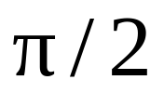
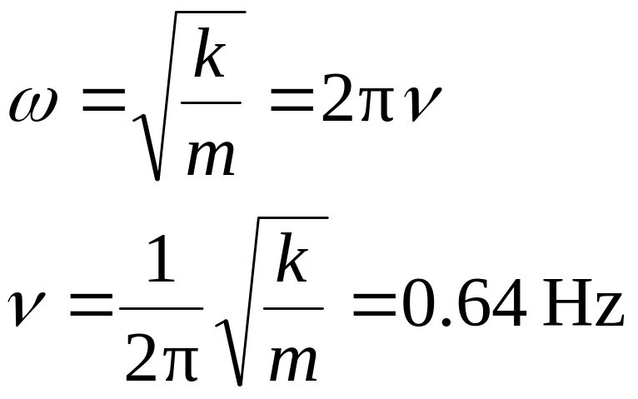
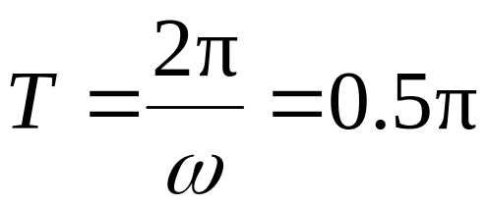
1 一弹簧振子，弹簧的劲度系数为0.32 N/m，重物的质量为0.02 kg，则这个系统的固有频率为________，相应的振动周期为_________．
0.64Hz
解

Slide 2
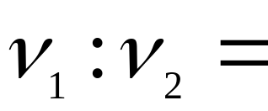
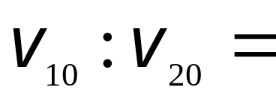
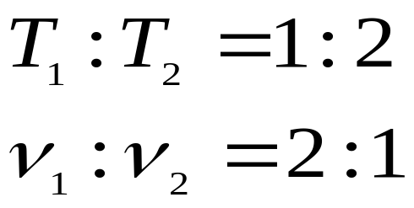
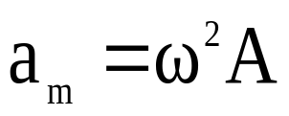
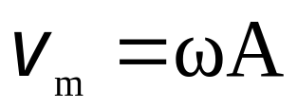
2 两个简谐振动曲线如图所示，两个简谐振动的频率之比 _____，加速度最大值之比a1m：a2m=______，初始速率之比 ______.
2：1
4：1
2：1
x
x₂
解
x₁
o
t

Slide 3

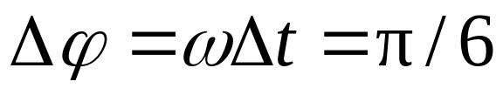



3 一质点作周期为T的简谐运动，质点由平衡位置正方向运动到最大位移一半处所需的最短时间为（ ）
(A）T/2 （B）T/4
(C)T/8 （D）T/12
A
解 用矢量图法求解
o
A/2
x
N
M

Slide 4
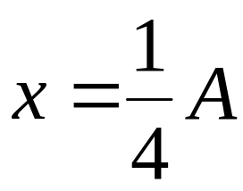
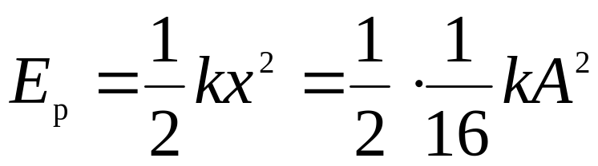
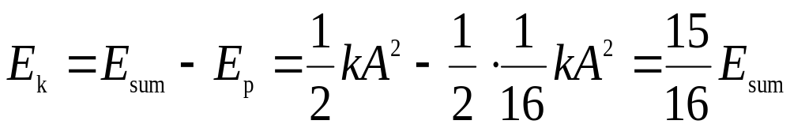
4 一弹簧振子作简谐振动，当其偏离平衡位置的位移的大小为振幅的1/4时，其动能为振动总能量的（ ）
(A）7/16 (B）9/16 (C）11/16
(D）13/16 (E）15/16
解

Slide 5



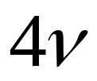
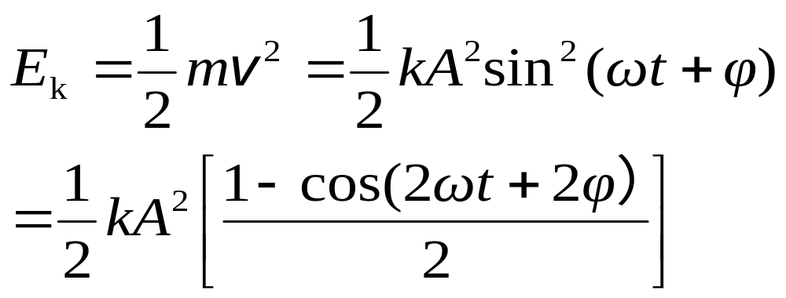
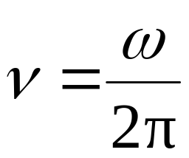
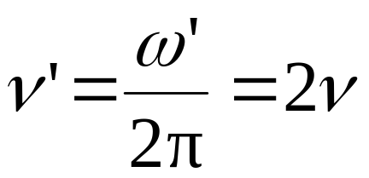
5 当质点以频率 作简谐振动时，它的动能的变化率为
(A)
(B)
(C)
(D)
解

Slide 6
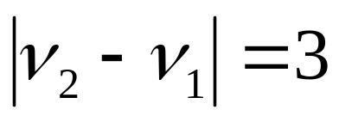
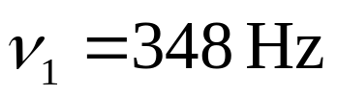
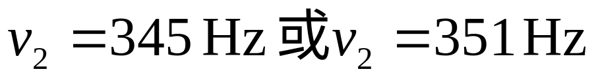
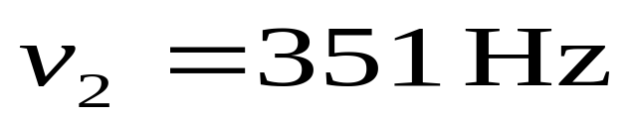
6 将频率为348 Hz的标准音叉振动与一待测频率的音叉振动合成，测得拍频为3 Hz，若在待测频率音叉的一端加上一小物块，拍频数将减少，则待测音叉的固有频率为________．
351Hz
解
设
则
加重物频率减小

Slide 7
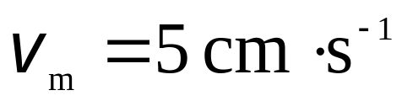
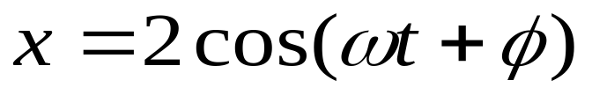

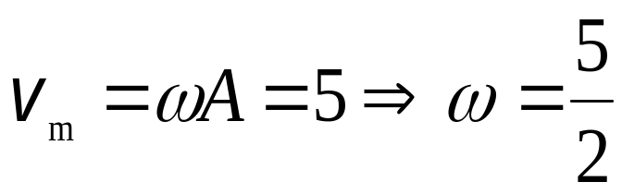
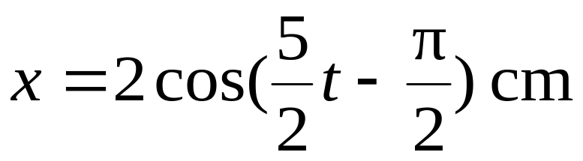
7 一质点作简谐振动，速度的最大值
，振幅A=2 cm．若令速度具有正最大值的那一时刻为t=0，求振动表达式．
解
o
x/cm
t=0

Slide 8
8
火车的危险速率与轨长
车轮行驶到两铁轨接缝处时，受到一次撞击，使车厢受迫振动． 当车速达某一速率时发生激烈颠簸，这一速率即为危险速率．

Slide 9
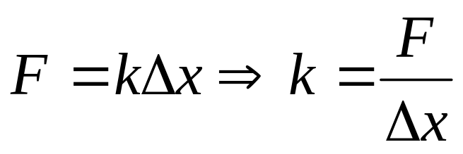
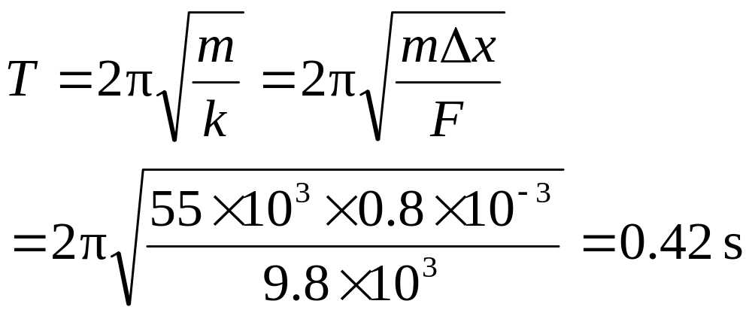
设车厢总负荷为m=5.5×10⁴ kg，车厢弹簧每受力F=9.8× 10³ N被压缩Δx=0.8 mm，铁轨长L=12.6 m，求危险速率．
解
m
k

Slide 10
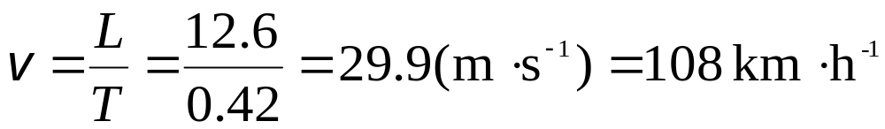
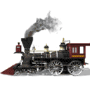
■ 长轨有利于高速行车；无缝轨能避免受迫振动．

Slide 11
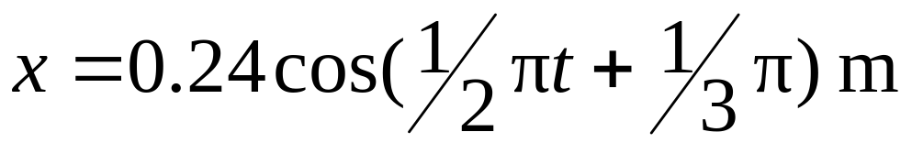

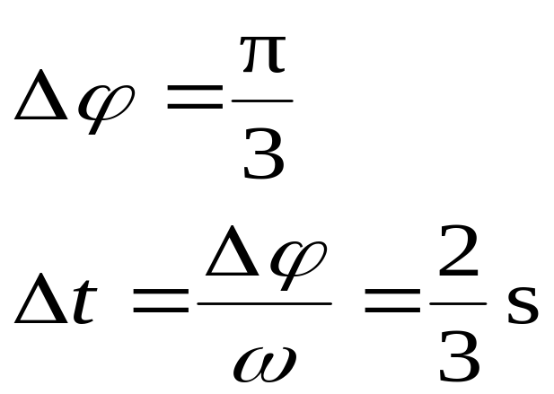


9 一质点作简谐运动，其振动方程为
试用旋转矢量法求出质点由初始状态运动到 x=-0.12 m， v<0的状态所经过的最短时间 ．
解
-0.12
o
x/m
0.24

Slide 12
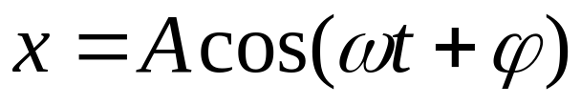
10 已知某简谐运动的运动曲线如图所示，位移的单位为厘米，时间的单位为秒，求此简谐运动的方程．
x/cm
解 用矢量图法求解
设运动方程为
0
1
t/s
-1
-2

Slide 13
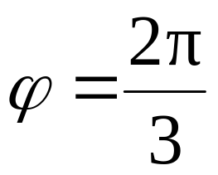
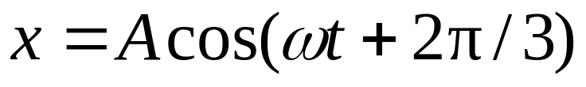
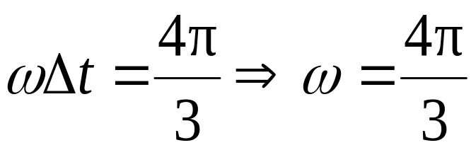
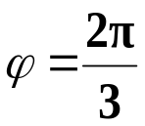
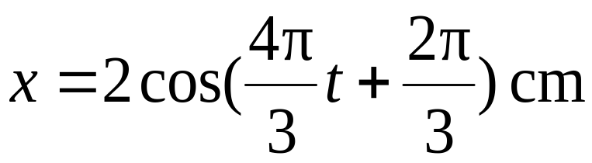
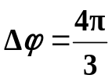
x/cm
(1)ϕ 的确定
0
1
t/s
-1
(2) ω的确定
-2
t=0
-2
-1
o
t=1
2
x/cm

Slide 14
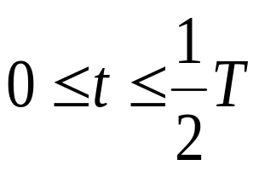

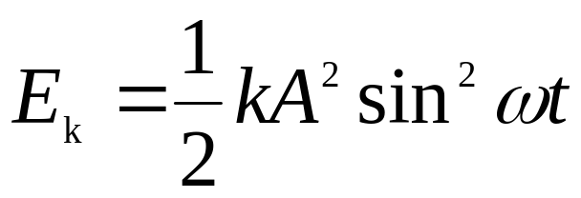
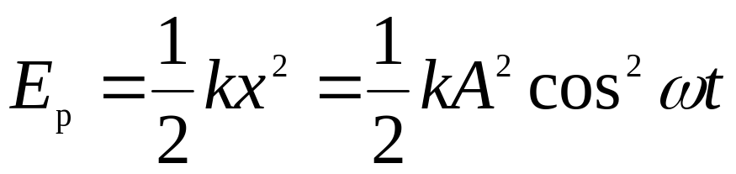
13 系统作简谐运动，周期T，以余弦函数表达运动时，初相位为零． 在 范围内，系统在t=_________时动能和势能相等．
解

Slide 15
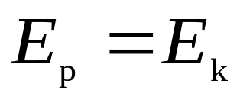
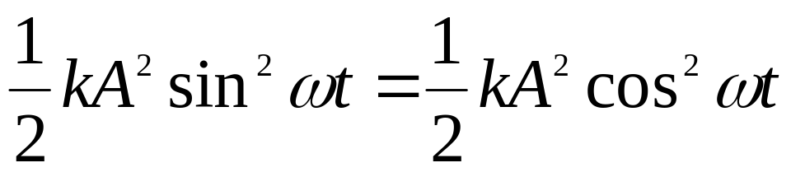
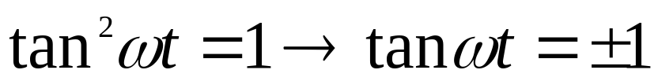
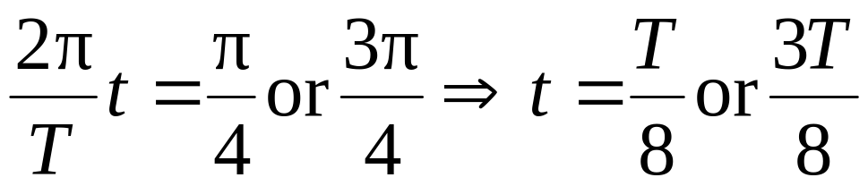

Slide 16
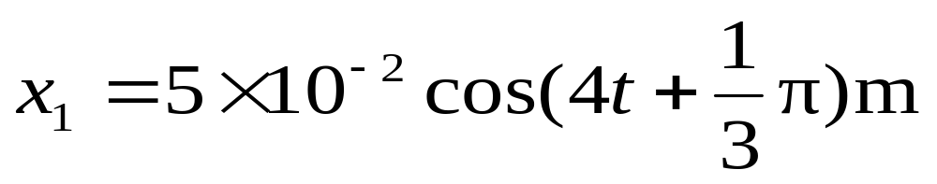
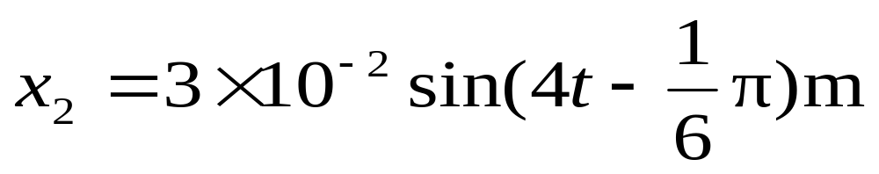
14 一质点同时参与两个同方向的简谐运动，其运动方程分别为：
画出两运动的旋转矢量图，并求合运动的运动方程．

Slide 17
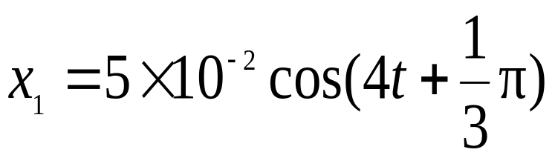
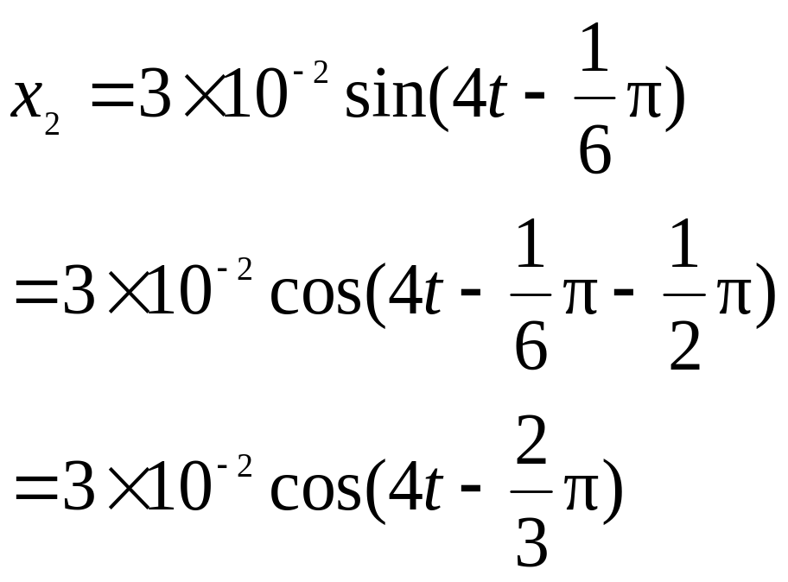


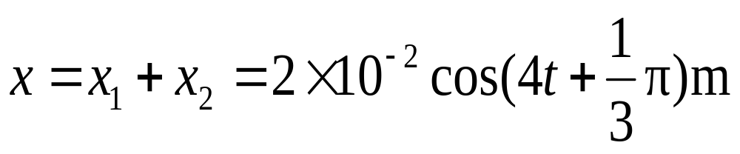
解
o
3
5
x/cm

Slide 18
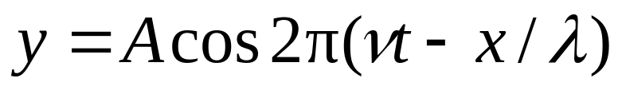




1 一平面简谐波的波动方程为
在 时刻，
与 两处质点速度之比是
(A) 1 (B) -1 (C) 3 (D) 1/3
解

Slide 19


2 如图, 一平面简谐波从无限远处向右传播，波速 ，波线上一点P的振动
方程为 ，点Q位于P左端0.5 m处，分别以P、Q为坐标原点，写出波动方程.
0.5 m
Q P x/m

Slide 20




解 (1) 以点P为坐标原点建立坐标如图
波动方程为
O
Q P x/m

Slide 21






(2) 若以点Q为坐标原点(如图)则点P的坐标
,点Q振动在时间上超前点P
波动方程为
0.5m
O
Q P x/m

Slide 22





3 已知波动方程，求波长、周期和波速.
解 法一（比较系数法）
把题中波动方程改写成
比较得

Slide 23




解 法二（由各物理量的定义解之）
波长是指同一时刻 t ，波线上相位差为
的两点间的距离.

Slide 24
4 一平面简谐机械波在弹性介质中传播,下述各结论哪个正确？
选择（ ）
D
(A)介质质元的振动动能增大时，其弹性势能减小，总机械能守恒.
(B)介质质元的振动动能和弹性势能都作周期性变化，但两者相位不相同.
(C)介质质元的振动动能和弹性势能的相位在任一时刻都相同，但两者数值不同.
(D)介质质元在其平衡位置处弹性势能最大.

Slide 25



5 如图所示，原点O是波源，振动方向垂直纸面, 波长是 , AB为波的反射平面, 反射时无半波损失. O点位于A点的正上方,
,Ox轴平行于AB.求Ox轴上干涉加强
点的坐标（限于 ）．
O
x
h
A
B

Slide 26

解
O
x
h
A
B

Slide 27


6 如图,A、B两点相距30 m,为同一介质中的两个相干波源,两波源振动的振幅均为0.1 m,频率均为100 Hz, 点A初位相为零, 点B位相比点A超前 ,波速为 , (1)写出两波源相向传播的波动方程；
(2)A、B连线上因干涉而静止的点的位置.
A
B

Slide 28


解 (1) 以A为原点建立坐标如图
点A振动方程为
向右传播的波动方程为
A
B
P
O x x

Slide 29


点B振动方程为
向左传播的波动方程为
A
B
P
O x x

Slide 30



(2) 解法1 设P(坐标x)为AB间因干涉而静止的点,则两列波在该点的位相差
≤
≤
得
A
B
P
O x x

Slide 31



解法2 应用叠加原理, AB间任意一点的振动,为两列波在该点振动的叠加.
叠加减弱的位置:
故
A
B
P
O x x

Slide 32





7 如图二胡弦长 ，张力 . 密度 .
求弦所发的声音的基频和谐频.
千斤
解 弦两端为固定点，是波节.
码子

Slide 33




频率
波速
千斤
基频
谐频
码子

Slide 34





9 如果入射波是 ， 在 处反射后形成驻波，反射点为波腹，设反射后波的强度不变，则反射波的方程式为______________________，在 处质点合振动的振幅等于______.
A
END

Slide 35
1 光程是
(A)光在介质中传播的几何路程.
(B)光在介质中传播的几何路程乘以介质的折射率.
(C)在相同时间内，光在真空中传播的路程.
(D)真空中的波长乘以介质的折射率.
答案
(B)

Slide 36






2 将折射率为1.4的薄膜放入迈克耳孙干涉仪的一臂时，由此产生7条条纹的移动．如果实验用光源的波长为589.6 nm，则膜厚=_______

Slide 37

解

Slide 38
3 如图安排的透光介质n₁、n₂，两个交界面相互平行，一束自然光由 n₁中射入，试证明：若i为起偏角，则 n₂ 、 n₁交界面上的反射光为完全偏振光.
i
n₁
n₂
n₁

Slide 39

4 把牛顿环装置(都是用折射率为1.5的玻璃制成)由空气搬入折射率为1.33的水中，则干涉条纹将如何改变?
解
变密

Slide 40

5 硅片(n=4)上的二氧化硅(n=1.5)薄膜对由空气中垂直入射的570 nm的黄光反射增强，则该薄膜的厚度至少应是_____________
解
n=1.5
4

Slide 41
6 波长为600 nm的单色光垂直入射在一光栅上，相邻的两条明条纹分别出现在sinθ=0.20与sin θ =0.30处.第四级缺级，试问：
(1)光栅上相邻两缝的间距有多大？
(2)光栅上狭缝可能的最小宽度有多大？
(3)按上述选定的b+b'、b值，试举出光屏上实际呈现的全部级数.

Slide 42



解 (1)(b+b') sinθ₁=kλ， (b+b') sinθ₂=(k+1)λ
即0.2(b+b')=600×10⁻⁹k，0.3(b+b')=600 ×10⁻⁹(k+1)
解得：
(2)缺级
对应最小的b，k´=1 ,而k=4
所以

Slide 43


(3) (b+b') sinθ=kλ
-1< sin θ <1

Slide 44

7 三个偏振片P₁P₂P₃堆叠在一起，P₁与P₃的偏振化方向相互垂直，P₂与P₁的偏振化方向间的夹角为30°，强度为I₀的自然光垂直入射到偏振片P₁上，并依次透过偏振片P₁P₂P₃ ，则通过三个偏振片后的光强为多少?
解
END

Slide 45









例 一衍射光栅 300 条 / mm ，入射光包括红光和紫光两种成分，垂直入射到光栅发现与光栅法线 角的方位上，红光和紫光谱线重合。试问: （1）红光和紫光 的波长； （2）在何处还会出现红紫重合谱线？（3）在何处出现单一的红光谱线？
（明纹）
解 （1）

Slide 46



















（明纹）
（2）两光谱重合

Slide 47




第三次重合时的衍射角
I
0
0
1
3
2
3
6
4
k
（3） 为红光独立的谱线

